Slide 1
缓冲区溢出炸弹

Slide 2
实验目标
掌握函数调用时的栈帧结构
利用输入缓冲区的溢出漏洞，将攻击代码嵌入当前程序的栈帧中，使得程序执行我们所期望的过程

Slide 3
实验代码
解压文件，得到三个文件
  makecookie：生成cookie
    例：./makecookie SA18225155 生成cookie
  Bufbomb：可执行程序-攻击对象
  Sendstring: 字符格式转换

Slide 4
bufbomb程序
Bufbomb中包含一个getbuf函数，该函数实现如下
1 int getbuf()
2 {
3 char buf[12];
4 Gets(buf);
5 return 1;
6 }
对buf没有越界检查（常见c编程错误）
超过11个字符将溢出

Slide 5
溢出
溢出的字符将覆盖栈帧上的数据
  特别的，会覆盖程序调用的返回地址
  赋予我们控制程序流程的能力
通过构造溢出字符串，程序将“返回”至我们想要的代码上

Slide 6
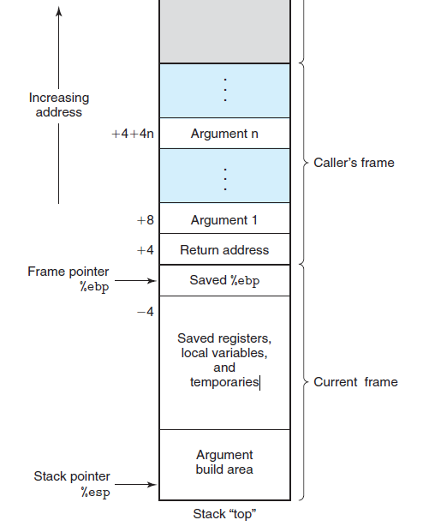
栈帧结构-可参考教材相关章节
1 int getbuf()
2 {
3 char buf[12];
4 Gets(buf);
5 return 1;
6 }
push %ebp
mov %esp,%ebp
sub $0x18,%esp
lea -0xc(%ebp),%eax
mov %eax,(%esp)
call 0x8048e60 <Gets>
mov $0x1,%eax
leave
ret
Buf[12]

Slide 7
字符构造
计算机系统中，字符以ASCII码表示 /存储
  例如，输入’1’，存储为’0x31’
  本实验也需要扩展的ASCII码（128~255）
为了构造所需要的地址或其他数据，我们需要逆反“字符->ASCII码”的过程
  采用代码包给出的 sendstring工具。
  方法：./sendstring < exploit.txt > exploit-raw.txt
  其中exploit.txt保存目标数据（即空格分隔的ASCII码），exploit-raw.txt为逆向出的字符串

Slide 8
字符串输入
前述方法构造出的字符串按如下方式输入：
  ./bufbomb -t SA18225155 < exploit-raw.txt
从标准输入设备输入，方式如下：
  ALT+ASC码的十进制数（小键盘输入）
    注意，最后一个数字按下后与ALT键同时放开
    例，输入字符“1”为ALT+49
实验完成后提交exploit.txt文件

Slide 9
Level 0: Candle
  主体函数
  1 void test()
  2 {
  3 int val;
  4 volatile int local = 0xdeadbeef;
  5 entry_check(3); /* Make sure entered this function properly */
  6 val = getbuf();
  7 /* Check for corrupted stack */
  8 if (local != 0xdeadbeef) {
  9 printf("Sabotaged!: the stack has been corrupted\n");
  10 }
  else if (val == cookie) {
  ……..
  18 }
getbuf函数在test中被调用，当getbuf返回时继续执行第八行

Slide 10
Level 0: Candle
Bufbomb中一个正常情况下不会被执行的函数：
  void smoke()
  {
    entry_check(0); /* Make sure entered this function properly */
    printf("Smoke!: You called smoke()\n");
    validate(0);
    exit(0);
  }
我们的目标：在getbuf返回时跳到smoke函数执行

Slide 11
Level 0: Candle
思路
    通过调试得到我们输入的字符串首地址,并打印出该字符串作验证x/s $ebp-0xc
    找到函数smoke的地址 p/x &smoke
    用smoke函数的地址覆盖getbuf的返回地址

Slide 12
Level 1: Sparkler
另一函数
void fizz(int val)
{
  entry_check(1); /* Make sure entered this function properly */
  if (val == cookie) {
  printf("Fizz!: You called fizz(0x%x)\n", val);
  validate(1);
} else
  printf("Misfire: You called fizz(0x%x)\n", val);
  exit(0);
}
目标：“返回”到该函数并传送参数cookie
  Cookie必须为自己学号生成
    格式示例如下：
    SA18225155使用“./makecookie SA08225155”生成
实验成功

Slide 13
Level 2: Firecracker（选做）
第三个函数
  int global_value = 0;
  void bang(int val)
  {
    entry_check(2); /* Make sure entered this function properly */
    if (global_value == cookie) {
      printf("Bang!: You set global_value to 0x%x\n", global_value);
      validate(2);
    } else
    printf("Misfire: global_value = 0x%x\n", global_value);
    exit(0);
  }
目标：构造若干条指令，修改全局变量global_val，然后跳转到上述函数
  具体指令构造方法参加实验说明文档
  可通过execstack工具解除栈执行限制
实验成功

Slide 14
Level 3: Dynamite（选做）
void test()
  2 {
  3 int val;
  4 volatile int local = 0xdeadbeef;
  5 entry_check(3); /* Make sure entered this function properly */
  6 val = getbuf();
  7 /* Check for corrupted stack */
  8 if (local != 0xdeadbeef) {
  9 printf("Sabotaged!: the stack has been corrupted\n");
  10 }
  11 else if (val == cookie) {
  12 printf("Boom!: getbuf returned 0x%x\n", val);
  13 validate(3);
  14 }
  15 else {
  16 printf("Dud: getbuf returned 0x%x\n", val);
  17 }
  18 }
目标：函数正常返回时执行 第15行，我们要让函数执行第12行

Slide 15
一些说明
Call 地址：返回地址入栈（等价于“Push %eip，mov 地址，%eip”；注意eip指向下一条尚未执行的指令）
ret：从栈中弹出地址，并跳到那个地址（pop %eip）
leave：使栈做好返回准备，等价于
    mov %ebp，%esp
    pop %ebp
push：R[%esp]<--R[%esp]-4; M[R[%esp]]<--S
pop: D<--M[R[%esp]]; R[%esp]<--R[%esp]+4;

Slide 16
指令构造方法示例
pushl $0x89abcdef # Push value onto stack
addl $17,%eax # Add 17 to %eax
.align 4 # Following will be aligned on multiple of 4
.long 0xfedcba98 # A 4-byte constant
.long 0x00000000 # Padding
保存成example.s
然后
unix> gcc -c example.s
unix> objdump -d example.o > example.d

Slide 17
实验提交
exploit.txt （ASCII码文件）

